Slide 1
Zamki na Warmii i Mazurach

Slide 2
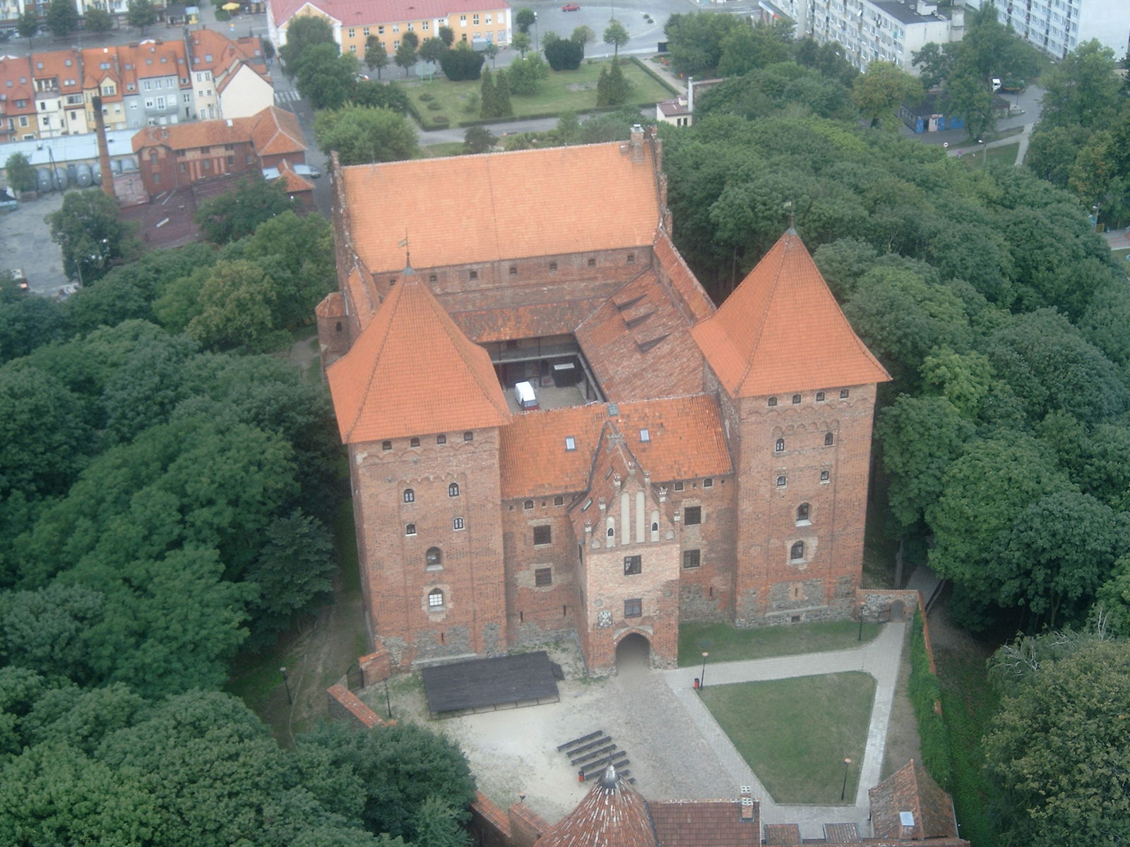
Budowę zamku rozpoczęto około 1370 r., a w 1409 roku rezydował już w nim krzyżacki prokurator. W dniu 12 lipca 1410 roku w drodze z armią w głąb Państwa Krzyżackiego nieobroniony zamek został zajęty przez wojska polskie. Podczas wojny głodowej w 1414 roku zamek obległo polskie rycerstwo i 6 lipca zdobyło po ośmiu dniach oblężenia. W 1454 roku zamek zajął propolski Związek Pruski i w lutym 1455 roku przekazał czeskim wojskom zaciężnym pod wodzą Jana Koldy z Žampachu, którzy odparli 28 kwietnia najazd wojsk krzyżackich^{[1]}. W 1517 roku rozbudowano i umocniono przedzamcze. W 1784 roku spłonęło przedzamcze. W 1812 roku zamek zdewastowały wojska francuskie. W latach 1828-1830 zamek przebudowano na sąd i więzienie. W zimie 1945 roku wojska radzieckie zbombardowały zamek, który do odbudowy w latach 1961-1965 pozostawał ruiną.

Slide 3
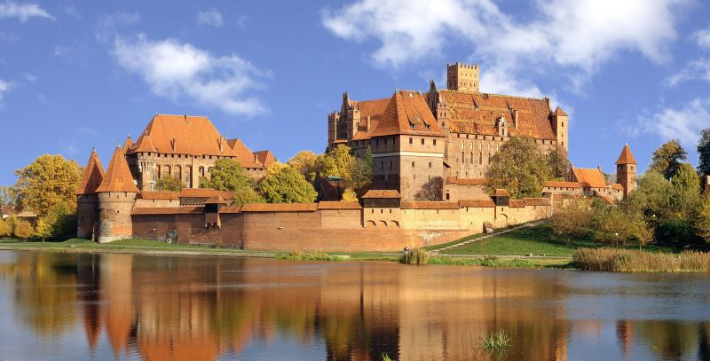
Zamek w Malborku
Zamek w Malborku (niem. Ordensburg Marienburg) – zamek w Malborku, na prawym brzegu Nogatu, gotycki, ceglany,warowny, otoczony fosą, wzniesiony w kilku etapach od 1280 do poł. XV w. przez zakon krzyżacki, początkowo konwentualnyi siedziba komtura, w latach 1309–1457 siedziba wielkich mistrzów zakonu krzyżackiego i władz Prus Zakonnych, w latach 1457–1772 rezydencja królów Polski^{[1][2]}, od 1466 siedziba władz Prus Królewskich, od 1568 siedziba Komisji Morskiej, w 1772 zajęty przez administrację Królestwa Prus i zdewastowany w latach 1773–1804^{[3]}; rekonstruowany w latach 1817–1842 i 1882–1944^{[3]}, zniszczony w 1945, ponownie rekonstruowany od 1947; w 1949 wpisany do rejestru zabytków, w 1994 uznany za pomnik historii^{[4]}, w 1997 wpisany na listę światowego dziedzictwa UNESCO; od 1961 siedziba Muzeum Zamkowego w Malborku.
W 1286 na południe od zamku lokowano Malbork (Stare Miasto), którego mury miejskie sprzężono z murem obronnymzamku w jednolity system obronny^{[3]}. W 1388 na wschód od zamku założono Nowe Miasto. W latach 1626–1635 miasto i zamek otoczono wałem fortecznym o narysie bastionowym, zaś przyczółek mostowy na lewym brzegu Nogatu osłoniętodziełem rogowym^{[5]}.

Slide 4
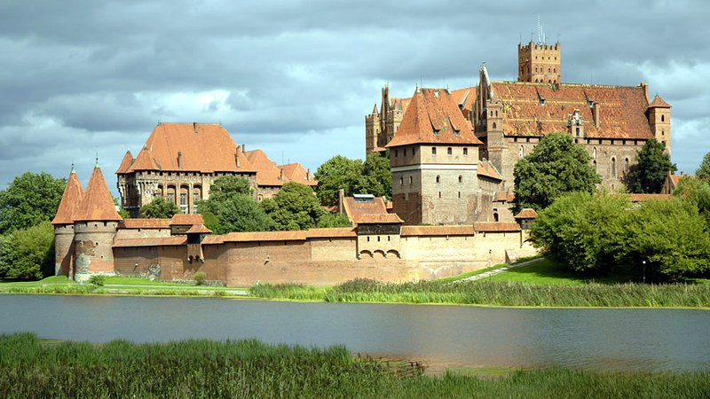
Zamek w Grudziądzu
Zamek krzyżacki w Grudziądzu – założony w XIII w., od 1466 r. siedziba starostów królewskich, niezachowany.
Przypuszcza się, że piastowski pograniczny gród obronny w Grudziądzu istniejący już przynajmniej w 1065 r., w 1222 r. został po raz kolejny zniszczony wskutek najazdów Prusów. Dowodem na istnienie grodu w miejscu późniejszego zamku jest tzw. dokument z Lonyz z 1223 roku, gdzie wśród dawnych grodów (quondam castra) wymieniono także Grudziądz.
Udokumentowane dzieje zamku wiążą się z przybyciem na ziemię chełmińską Krzyżaków. Pierwsze drewniane fortyfikacje na Górze Zamkowej, dominującej nad doliną Wisły (wysokość względna wzniesienia sięga 60 m) i przyszłym miastem wzniesiono jeszcze przed lokacją, ok. 1235 r. W połowie XIII w. rozpoczęła się budowa zamku ceglanego, którego pierwszą

Slide 5
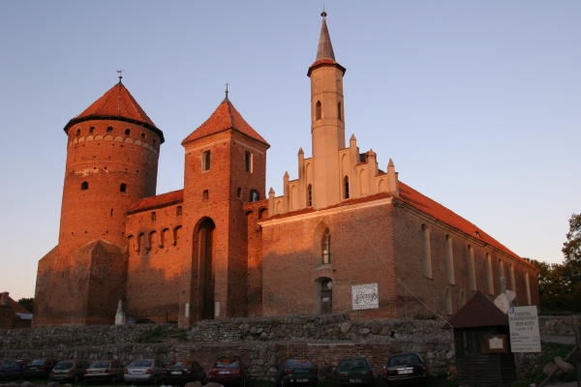
Zamek w Olsztynie
Pierwsza wzmianka o zamku olsztyńskim, wtedy identyfikowanym jako zamek w Przemiłowicach, pochodzi z 1306 r., a zawarta została w aktach drugiego procesu biskupa krakowskiego Jana Muskaty, wytoczonego mu w 1306 r. przez arcybiskupa gnieźnieńskiego, Jakuba Świnkę. Z tego też powodu w 2006 r. obchodzono Jubileusz 700-lecia Zamku Olsztyńskiego^{[2]}.
Pierwsza wzmianka o Zbyszku, burgrabim olsztyńskim pochodzi z 1349 r. Istniejącą od drugiej połowy XIII w. strażnicę rozbudował w XIV w. Kazimierz Wielki jako jeden z najbardziej warownych zamków na pograniczu śląsko-małopolskim. Według tradycji za jego panowania więziony był w zamkuwojewoda poznański Maćko Borkowic, który zmarł w niej skazany na śmierć głodową za zorganizowanie spisku przeciw królowi. Według podań duch wojewody, jęki, brzęk kajdan i zawodzenia do dziś mają straszyć w okolicy zamku^{[2]}.

Slide 6
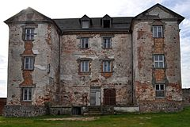
Zamek w Ełku
W źródłach XVI-wiecznych zamek jest datowany na 1273 r. W 1390 r. wzmiankowane są obwałowania w Ełku wzniesione dla Krzyżaków przez wielkiego księcia litewskiego Witolda. Dokumenty z XV w. wskazują, że murowany zamek powstał w latach 1398-1408. Wznieśli go komturowie Bałgi, (m.in. Ulrich von Jungingen). Początkowo zamek miał formę pojedynczego budynku murowanego, prostokątnej wieży, wzniesionej na wyspie na jeziorze Ełckim. Wyspę łączyły z lądem drewniane mosty. Zamek miał położenie strategiczne na przeprawie przez ciąg jezior, przede wszystkim jednak organizował akcję kolonizacyjną puszczy na okrajach państwa zakonnego. W 1422 Polska, Litwa i państwo krzyżackie podpisały pokój mełneński, ustalający granice polsko-krzyżacką i litewsko-krzyżacką. Potwierdzono status Ełku jako przygranicznej miejscowości, efektem czego wzrosło strategiczne znaczenie zamku^{[5]}. W 1454 podczas wojny trzynastoletniej warownia została doszczętnie zniszczona przez polskie oddziały^{[6]}. Po zakończeniu zmagań wojennych zamek od razu obudowano i poddano rozbudowie. Prawdopodobnie wówczas wzniesiono ufortyfikowane przedzamcze z obszernym gmachem ceglanym i murowane wieże strzegące mostów. W 1520 r. zamek nieskutecznie oblegał 2000 korpus wojsk mazowieckich.

Slide 7
Prezentacje wykonał Marcel Kozicki z klasy 5A.

